Slide 1
Asmeninis projektas: Mano pirmasis tinklapis

Slide 2
Reikalavimai
Tai sąrašas, ką sistema arba puslapis turi turėti.
Pagal juos yra planuojamas ir kuriamas projektas.
Reikalavimai padeda žinoti, kada darbas baigtas.
Jie padeda visiems dirbti ta pačia kryptimi.
Be reikalavimų projektai dažnai būna chaotiški.

Slide 3
Projekto reikalavimai Tema
Pasirinkite jums įdomią temą.
Tai gali būti internetinis puslapis apie:
Jūsų hobį
Patinkantį žaidimą
Gyvūnus
Sportą
Mėgstamus filmus
Keliones
Apie tave patį
... arba bet ką kitą, kas jums įdomu ir patinka

Slide 4
Projekto reikalavimai Struktūra
Jūsų kuriamas internetinis puslapis turi turėti mažiausiai 4-5 puslapius.
Tai galėtų būti:
Pagrindinis puslapis (Home page)
Kažkas apie tave (About me)
Galerija – nuotraukos, paveikslėliai, iliustracijos
Sugalvokite ir kitokių puslapių, kurie tinka jūsų temai
Visi puslapiai turi būti sujungti nuorodomis, kad būtų galima pereiti iš vieno puslapio į kitą

Slide 5
Projekto reikalavimai HTML elementai
Turi būti panaudoti šie HTML elementai:
antraštės (h1-h3)
sąrašai (ul ir/arba ol)
paveikslėliai
ikonos
nuorodos
lentelė
forma

Slide 6
Projekto reikalavimai CSS
Turi būti panaudota:
Flexbox arba Grid
spalvos
skirtingi šriftai (bent du)
hover efektas
Atskiras/išorinis CSS failas (pvz., style.css)

Slide 7
Projekto reikalavimai Dizainas
Dizaino reikalavimai:
Puslapis turi būti tvarkingas ir lengvai skaitomas
Turi būti navigacija tarp puslapių
Turi būti vienodas stilius visuose puslapiuose

Slide 8
Projekto reikalavimai JavaScript dalis
Jeigu viskas vyks sklandžiai ir suspėsime, pridėsime kelias JavaScript funkcijas

Slide 9
Pavyzdžiai
Šiame puslapyje galima rasti įvairių pavyzdžių:
https://themewagon.com/theme-price/free/
Galite pasirinkti patinkantį dizainą ir pamėginti savo puslapį padaryti panašiai arba sugalvoti savo dizainą.

Slide 10
Planavimas
Profesionalūs programuotojai beveik niekada nepradeda programuoti iš karto. Pirmiausia jie suplanuoja puslapį – kaip jis atrodys ir ką turės.
Tai vadinama WIREFRAME - puslapio struktūros planas.
Wireframe = paprastas puslapio brėžinys

Slide 11
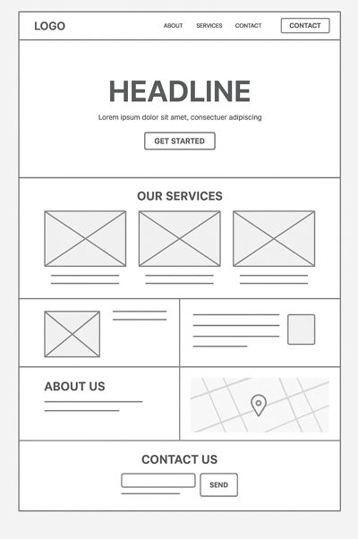
Wireframe pavyzdys

Slide 12
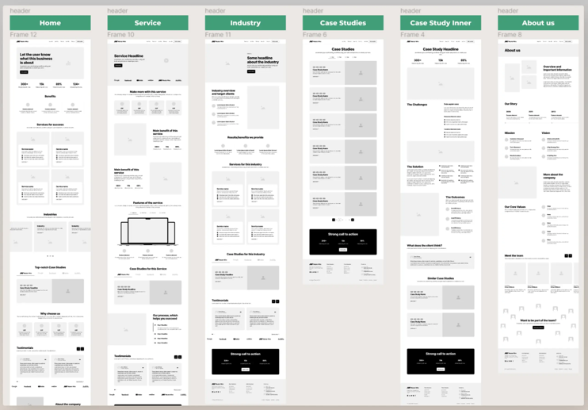

Slide 13
Wireframe galite nubraižyti su:
https://excalidraw.com/

Slide 14
Šiandienos planas:
Nuspręsti dėl temos
Išsirinkti patinkantį dizainą arba sugalvoti savo
Wireframe
Pradėti rašyti kodą

Slide 15
Sėkmės!!!

